Slide 1


УПРАВЉАЊЕ АУТОНОМНИМ ВОЗИЛИМА ПРИМЕНОМ КОНВОЛУЦИОНИХ НЕУРОНСКИХ МРЕЖА -ДИПЛОМСКИ РАД-
УНИВЕРЗИТЕТ У НИШУ
ЕЛЕКТРОНСКИ ФАКУЛТЕТ
Катедра за рачунарство
Ментор: проф. др Александар Милосављевић
Кандидат: Дамјан Ћупић 16959
Ниш, 2023.

Slide 2
Задатак рада:
Проучити методе за предикцију угла скретања у циљу управљања аутономним возилима коришћењем конволуционих неуронских мрежа. Упознати се са симулаторима који омогућавају обучавање ових мрежа. У практичном делу имплементирати прототип система који на основу података са камере на возилу одређује угао скретања.

Slide 3
Увод
Са развојем технологије и аутомобилске индустрије развијала се и идеја о реализацији аутономних возила
Употреба оваквих возила требало би да допринесе побољшању ефикасности и економичности вожње
У процесу аутономног управљања возилом најзначајнију улогу имају сензори, заједно са алгоритмима вештачке интелигенције
Очекује се да ће ови системи моћи да надгледају окружење, да доносе одлуке и у потпуности замене возача
Симулација – један од најзначајнијих корака приликом креирања аутономних система
Прототип система за предикцију угла скретања возила:
PilotNet конволуциона неуронска мрежа
Udacity Self-Driving Car Simulator

Slide 4
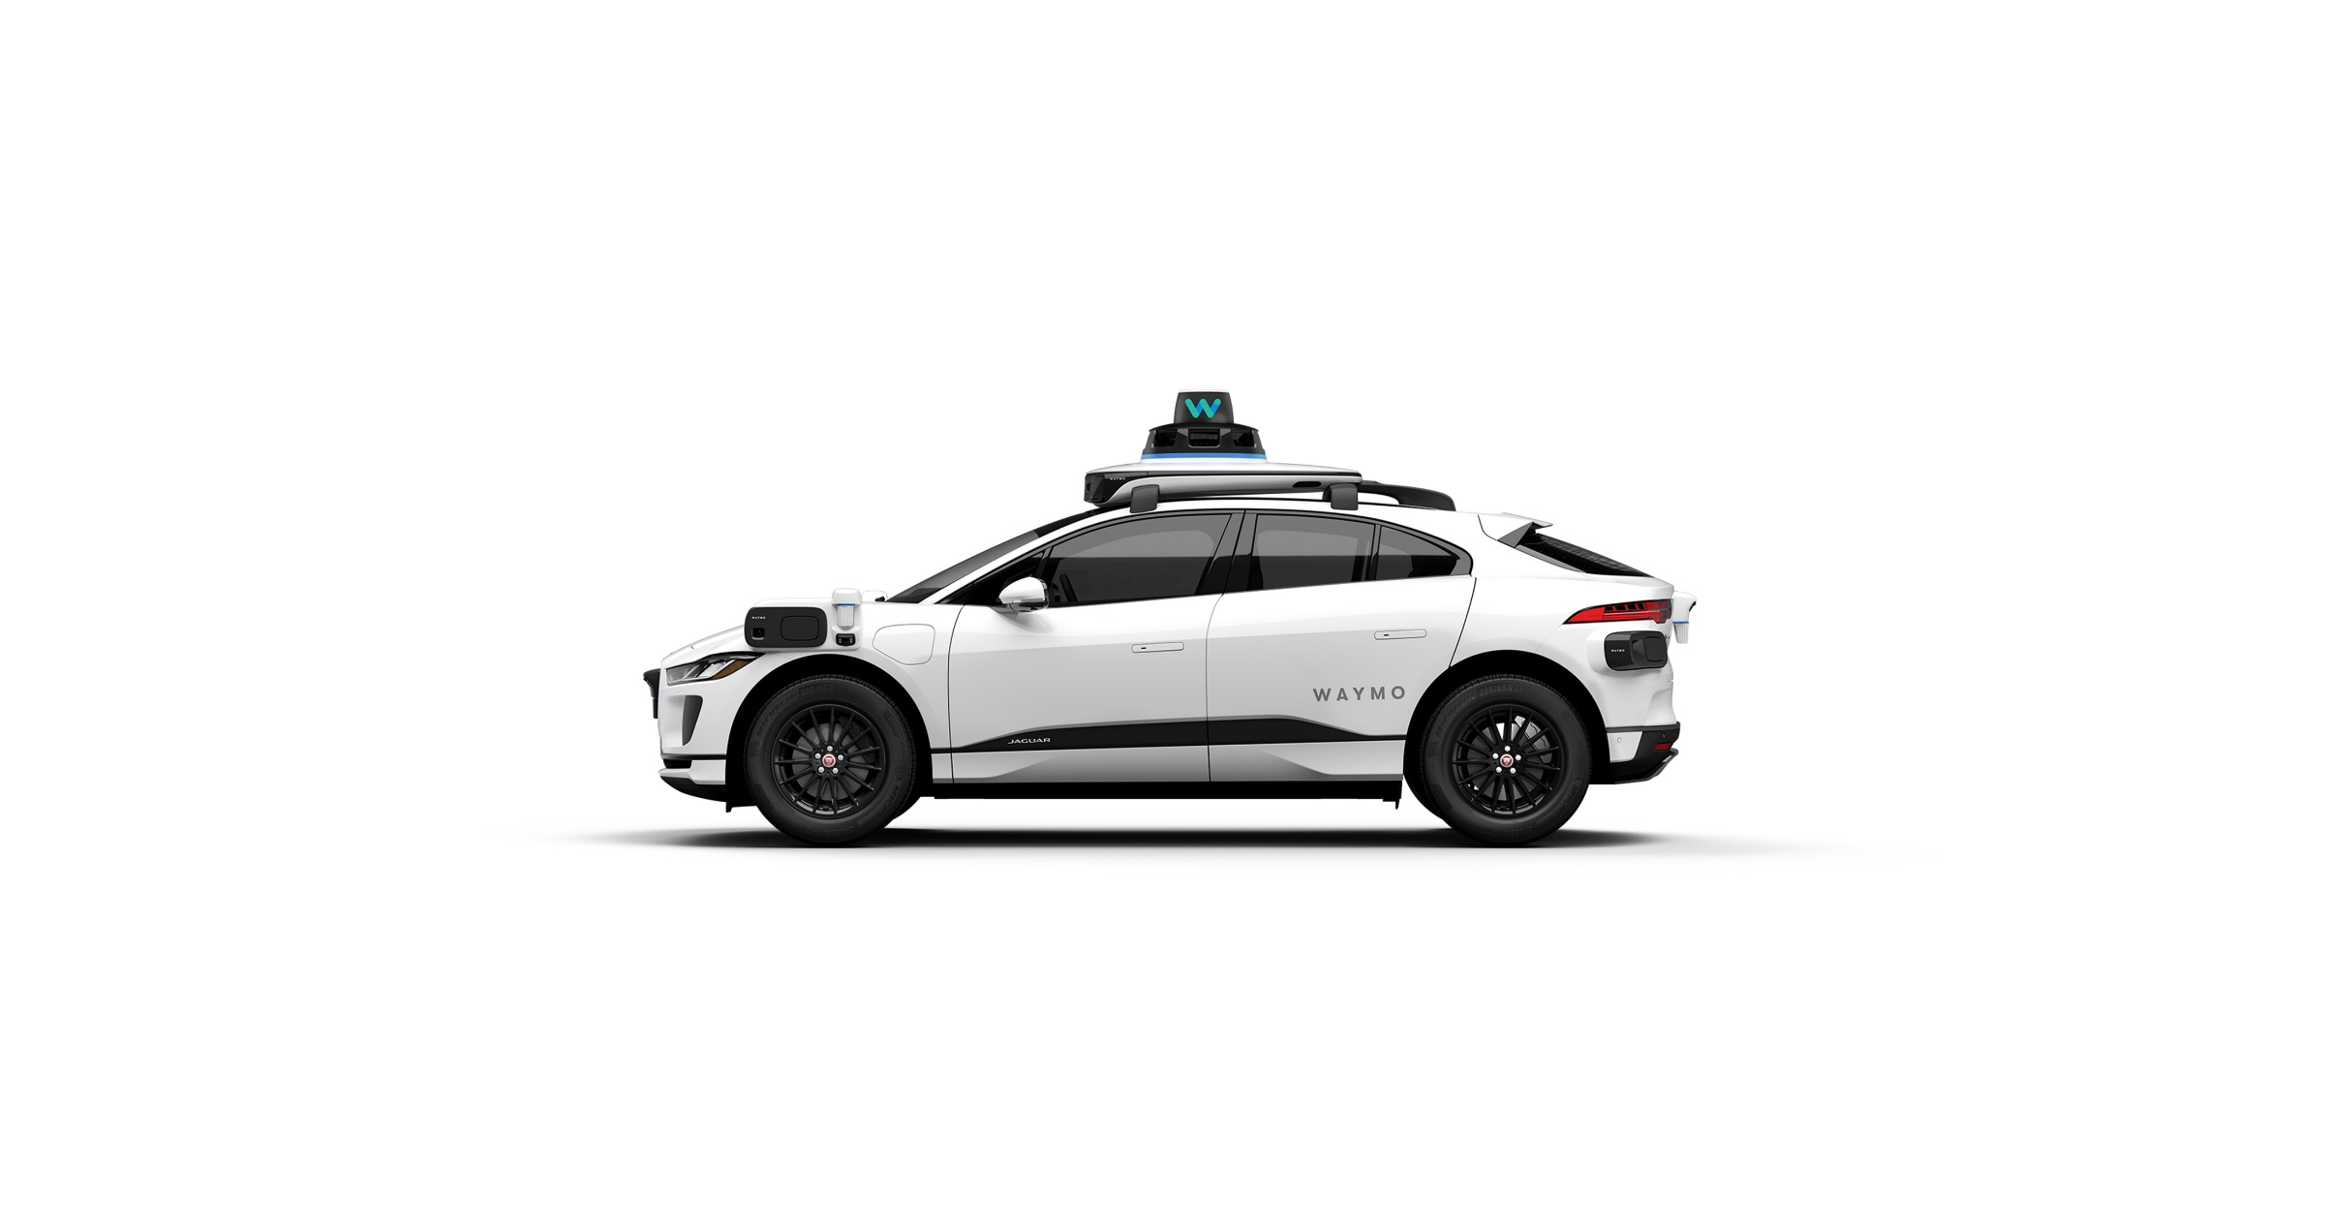
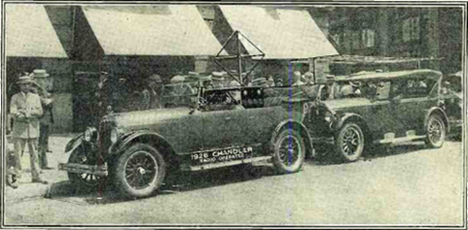
Аутономна возила – историјски развој
Аутономна возила (енг. self-driving vehicle) су она која се могу безбедно кретати без потребе за интервенцијом од стране возача
У Њујорку је 1925. представљен један од првих аутоматизованих система за вожњу
Напретку развоја аутономних возила значајно су допринели пројекти покренути 80-их година прошлог века
Данас многе велике компаније развијају своје моделе
Слика 1: Аутомобил „Америчко Чудо“
Слика 2: Аутомобил опремљен „Waymo Driver“ технологијом

Slide 5
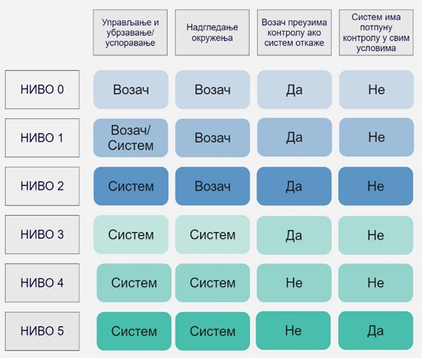
Аутономна возила – SAE класификација
Удружење инжењера аутомобилске индустрије (енг. Society of Automotive Engineers, SAE) дефинише шест нивоа аутономије у возилима:
Ниво 0 – без аутоматизације
Ниво 1 – помоћ возачу
Ниво 2 – делимична аутоматизација
Ниво 3 – условна аутоматизација
Ниво 4 – висока аутоматизација
Ниво 5 – потпуна аутоматизација
Слика 3: Нивои аутономије у возилима

Slide 6
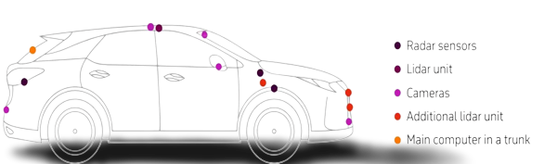
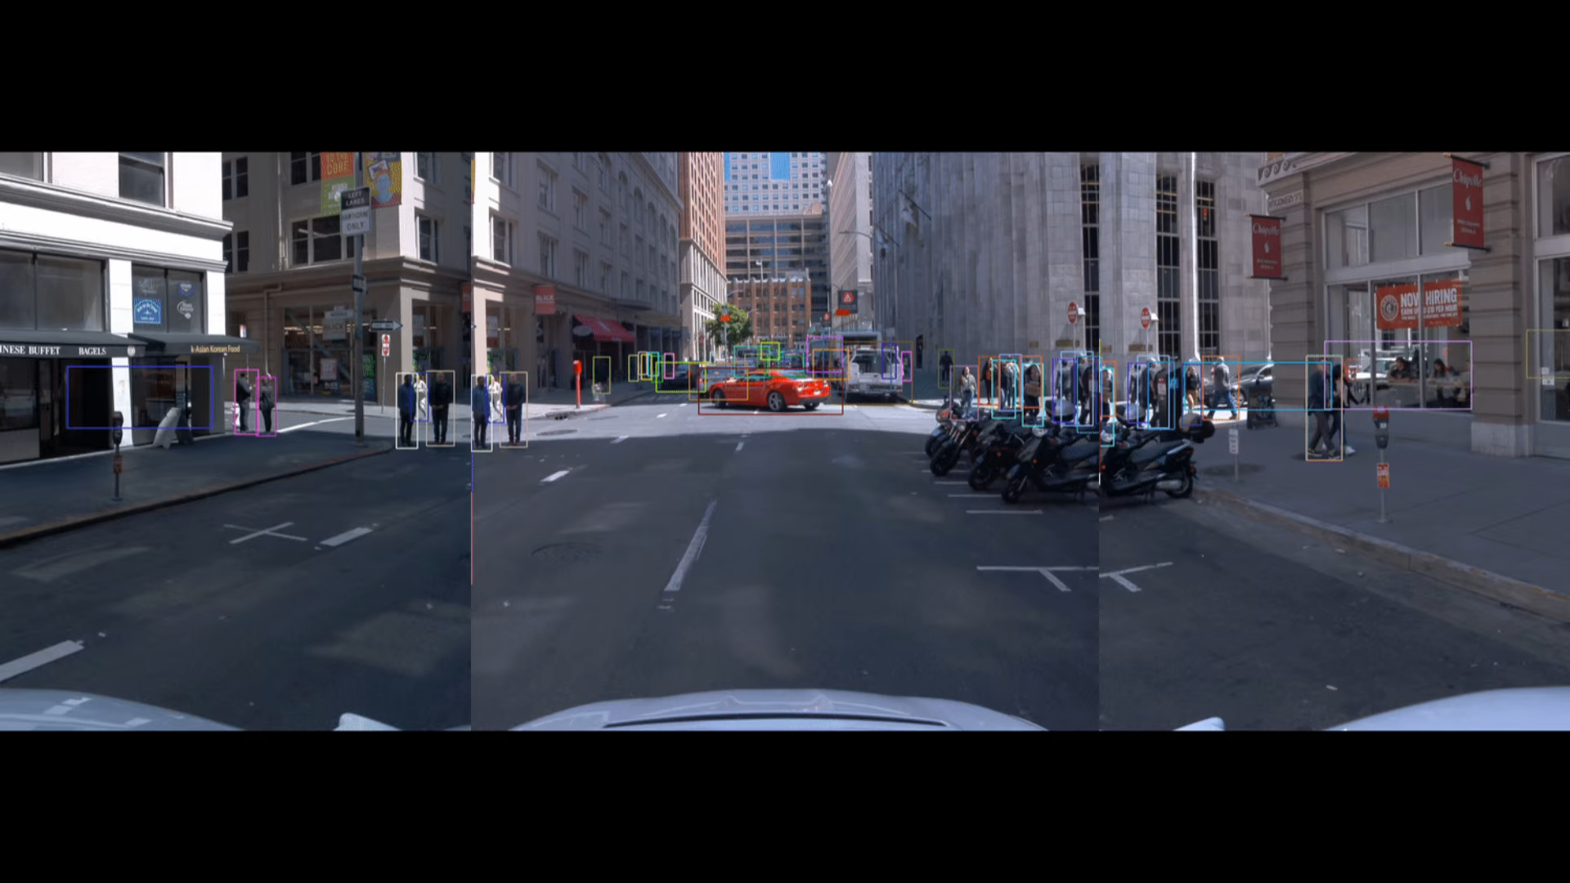
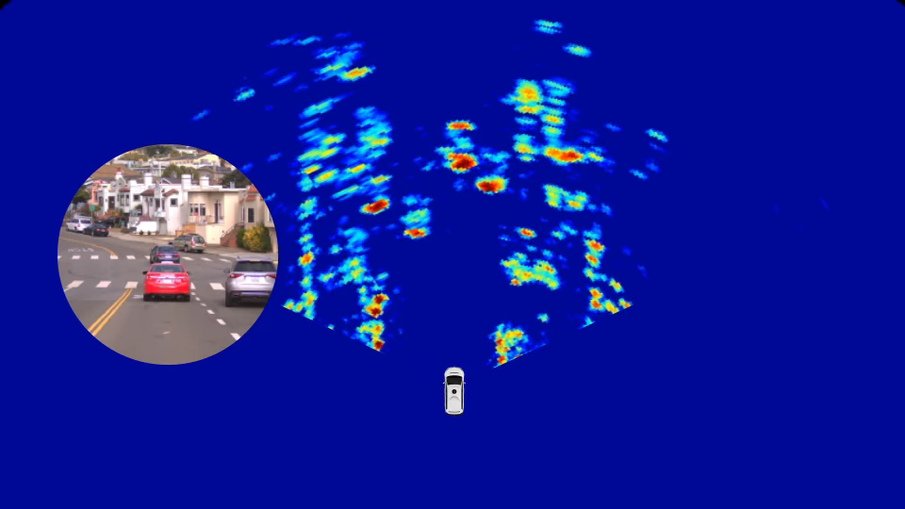
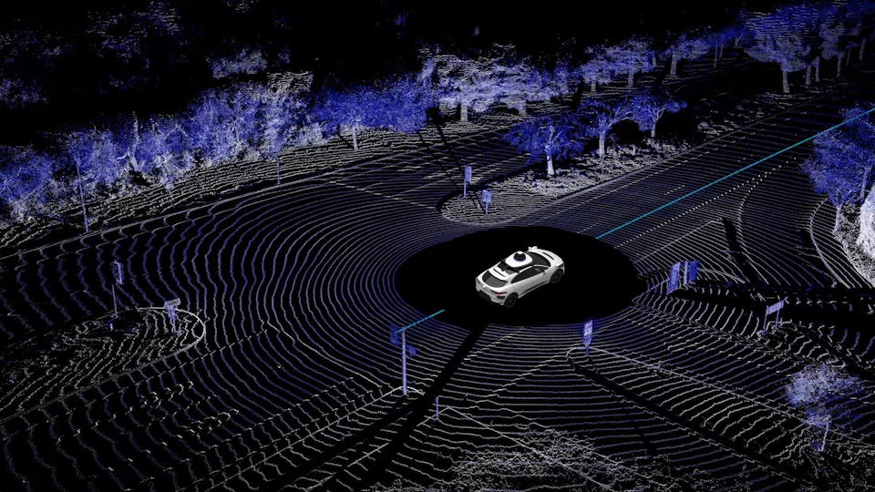
Аутономна возила – сензори
Сензори омогућавају возилу да „види“ шта се дешава на путу
Слика 4: Најчешћа позиција сензора на аутомобилу
камера
радар
лидар

Slide 7
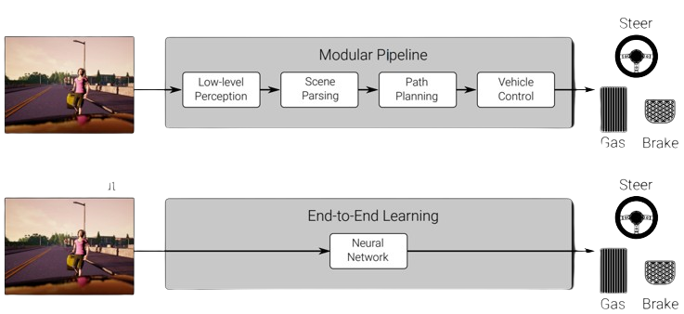
Аутономна возила – архитектура система
Софтверски систем аутономних возила може бити дизајниран као централизован (возило) или дистрибуиран (VANET – енг. Vehicular Ad hoc NETwork)
У реализацији аутономних система могу се издвојити два архитектурна приступа: модуларни (декомпозиција проблема) и од-краја-до-краја (неуронске мреже)
Слика 5: Модуларни систем (изнад) и систем од-краја-до-краја (испод)

Slide 8
Технике дубоког учења за управљање аутономним возилима
Дубока конволуциона неуронска мрежа – конволуциони слојеви, слојеви сажимања, слојеви активационе функције, потпуно повезани слојеви
Примена у аутономним возилима: детекција препрека, детекција саобраћајних трака, препознавање пешака итд.
Имитационо учење
клонирање понашања (енг. behavior cloning) возача (PilotNet)
мапирање опажања са сензора у управљачке команде
условно имитационо учење и имитационо учење „варањем“
Учење поткрепљивањем
агент се обучава кроз интеракцију са окружењем
учење на основу искуства

Slide 9
PilotNet
Компанија Nvidia 2016. године објављује рад „End to End Learning for Self-Driving Cars“
Конволуциона неуронска мрежа за предикцију угла скретања возила коришћењем камере
Мрежа мапира пикселе са централне предње камере директно у угао скретања
Тренинг-подаци (око 72 сата вожње) су прикупљени (при различитим светлосним и временским условима) са три камере на возилу
Са леве и десне камере могу се добити два специфична помераја у односу на централни положај
Тренинг-скуп садржи слике издвојене из видео-снимака, упарене са одговарајућим углом скретања
Мрежа је тренирана тако да минимизује средњу квадратну грешку

Slide 10
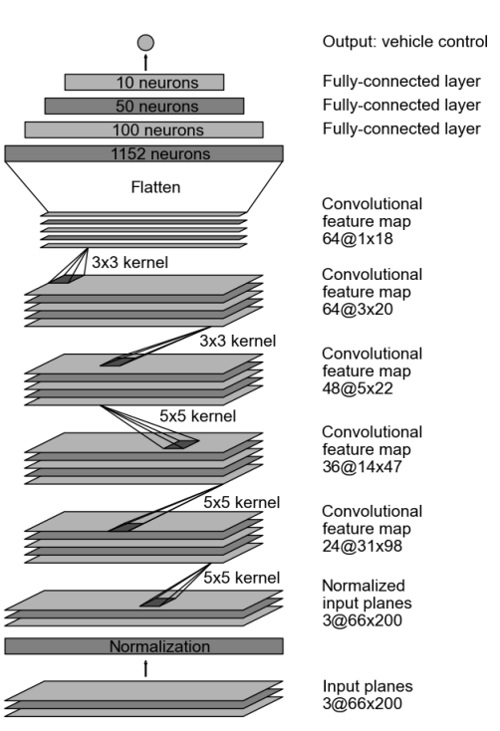
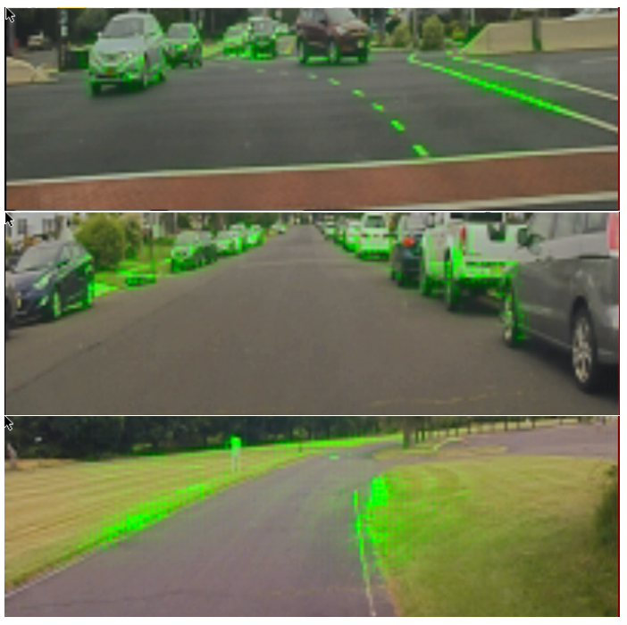
PilotNet
Архитектура мреже:
нормализациони слој
пет конволуционих слојева
три потпуно повезана слоја
Мрежа генерише угао скретања
Перформансе мреже су прво евалуиране у симулатору, а затим на стварним путевима
Побољшане верзије PilotNet мреже засноване на ResNet архитектури омогућавају управљање возилом на раскрсницама и праћење одређене путање
Слика 6: Архитектура PilotNet мреже
Слика 7: Значајне карактеристике слике

Slide 11
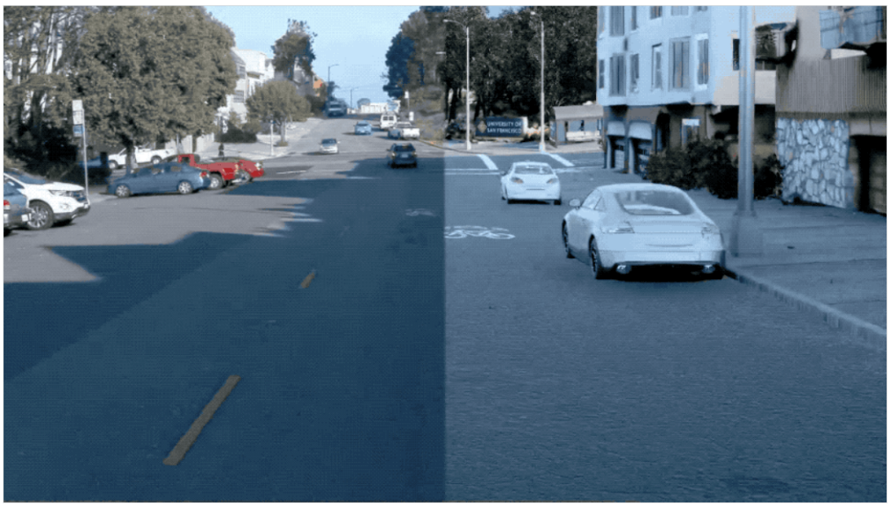
Симулатори аутономне вожње
Треба обезбедити симулацију свих сегмената вожње (од перцепције до реализације управљачких команди)
Особине „добрих“ симулатора:
реалистично виртуелно окружење
реалистични модели сензора
коришћење мапа
флексибилан API
генерисање тренинг-података
Познати симулатори:
SurfelGAN, The Matrix, DataViz
CARLA, LGSVL, AirSim
Udacity Self-Driving Car Simulator
Слика 8: Вожња у реалном свету (лево) и SurfelGAN симулатору (десно)

Slide 12
Прототип система за предикцију угла скретања возила
За имплементацију прототипа система коришћени су програмски језик Python и Keras библиотека
Пројекат је подељен у два дела: реализација над скупом који садржи податке снимљене приликом вожње на стварним путевима и реализација у симулатору
За тренирање модела над сликама стварних путева искоришћен је Udacity скуп података, који садржи слике са три камере и податке са осталих уређаја и сензора у возилу за око 30 минута вожње (при различитим светлосним условима, на путевима са једном или више саобраћајних трака)
Распакивањем овог скупа „rosbag“ података добијено је укупно 101 396 слика, распоређених у фолдере са називима „center“, „left“ и „right“, заједно са пратећим подацима смештеним у „interpolated.csv“ фајл

Slide 13
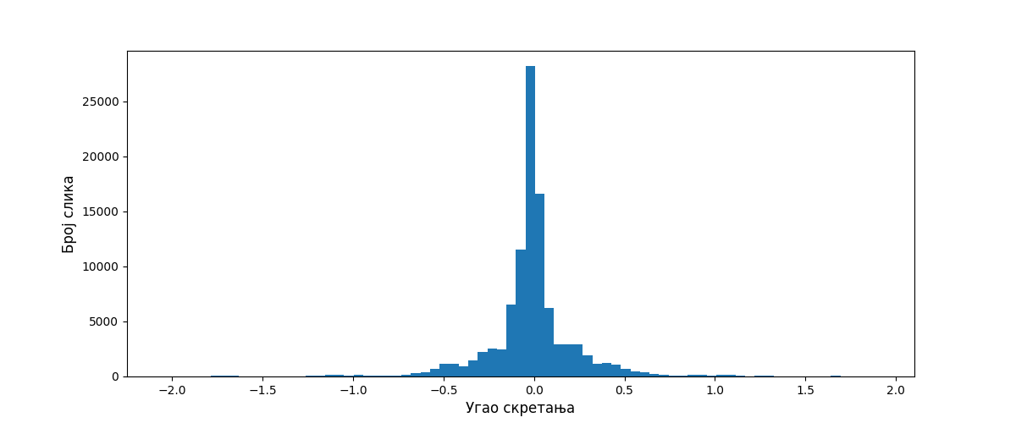
Прототип система за предикцију угла скретања возила
Хистограм расподеле углова скретања у тренинг-скупу података приказује да су вредности распоређене око нуле, тј. да нема много података који се односе на већа скретања
Слика 9: Расподела углова скретања у тренинг-скупу података

Slide 14
Прототип система за предикцију угла скретања возила
Мрежа која је коришћена се ослања на PilotNet архитектуру
У циљу добијања што бољег модела, трениране су три варијанте ове мреже:
основном моделу додата ELU активациона функција након сваког слоја
моделу са активационом функцијом додат један слој одбацивања 50% неурона након конволуционих слојева
моделу са активационом функцијом додат слој одбацивања 20% неурона након сваког конволуционог и потпуно повезаног слоја
Сви модели су тренирани сликама у RGB и YUV формату
Трећи модел је дао најбоље резултате над скупом слика за тестирање

Slide 15
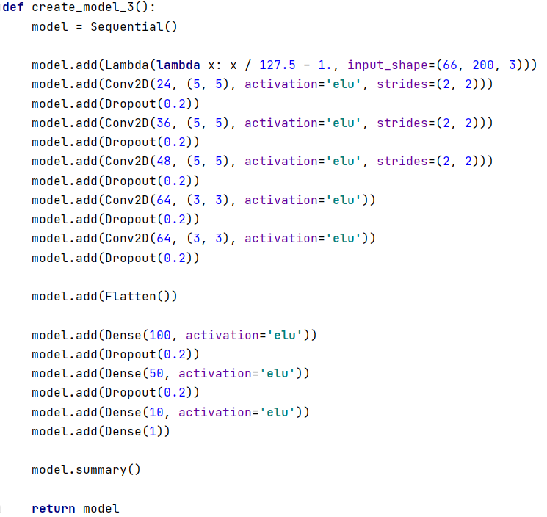
Прототип система за предикцију угла скретања возила
Слика 10: Имплементација PilotNet мреже

Slide 16
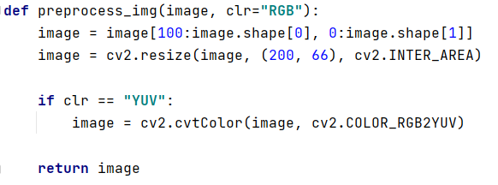
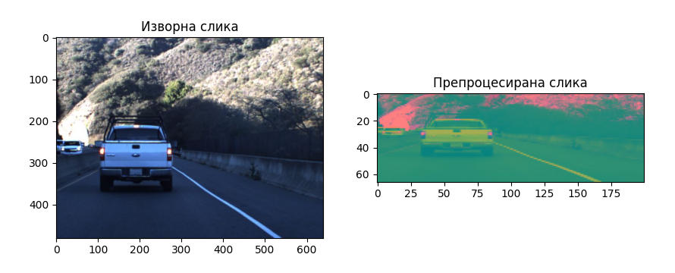
Прототип система за предикцију угла скретања возила
Све слике су пре прослеђивања моделу препроцесиране у оквиру функције preprocess_img
Слика 11: Функција за препроцесирање слика
Слика 12: Пример препроцесирања слике

Slide 17
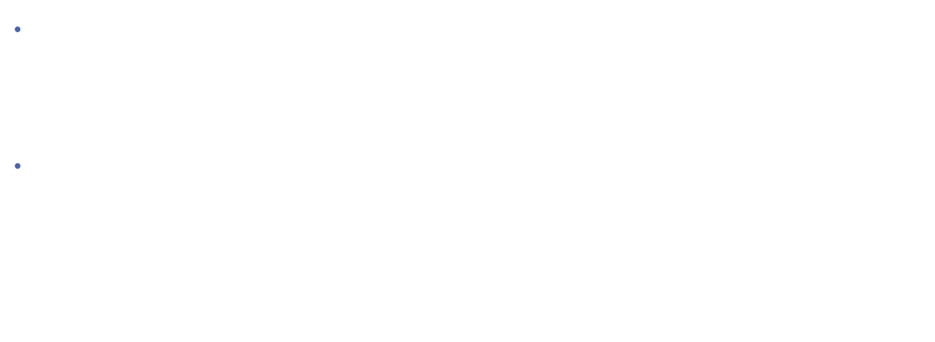
Прототип система за предикцију угла скретања возила
У табели бр. 1 се могу видети вредности за MSE (изражене у rad²) над тест-скупом од 5 614 слика са централне камере за сваку од верзија модела
Ове вредности су рачунате као: $MSE = Σ\frac{{(y_{pred }− y_{ref})}^{2}}{N}$, где је N укупан број разматраних углова, $y_{pred }$предиктовани, а $y_{ref}$ референтни угао
 | RGB | YUV
Модел 1 | 0.0187 | 0.0179
Модел 2 | 0.0187 | 0.0168
Модел 3 | 0.0150 | 0.0154
Табела 1: Вредности за MSE над тест-подацима

Slide 18
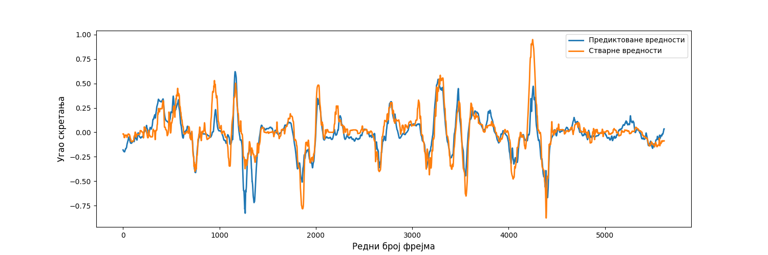
Прототип система за предикцију угла скретања возила
Слика 13: Разлика између стварних и предиктованих вредности за тест-скуп

Slide 19
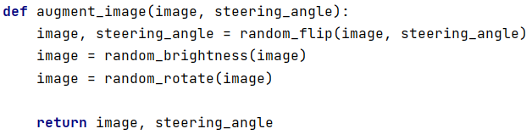
Прототип система за предикцију угла скретања возила
Како би се добио модел који боље генерализује, односно даје мању MSE за тест-скуп, креиран је проширени (три пута већи) скуп од 304 188 слика
Нове слике су добијене применом додавања насумичног осветљења, мале ротације и пресликавања у односу на у-осу над сликама из постојећег скупа
Слика 14: Функција за генерисање нове слике

Slide 20
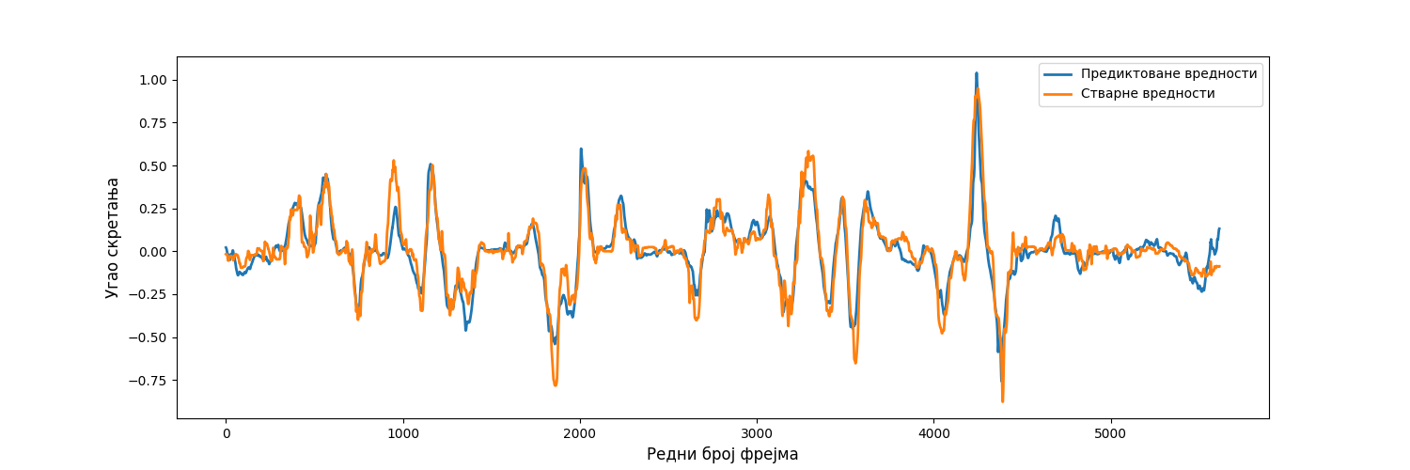
Прототип система за предикцију угла скретања возила
Приметна је разлика у вредностима за MSE над тест-скупом
 | RGB | YUV
Модел 1 | 0.0198 | 0.0210
Модел 2 | 0.0116 | 0.0118
Модел 3 | 0.0074 | 0.0093
Табела 2: Вредности за MSE над тест-подацима при коришћењу проширеног тренинг-скупа
Слика 15: Разлика између стварних и предиктованих вредности за тест-скуп при коришћењу проширеног тренинг-скупа

Slide 21
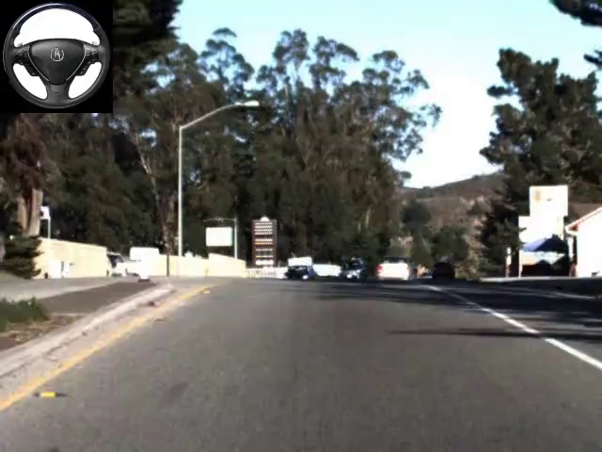
Прототип система за предикцију угла скретања возила
Да би се визуелизовало како би изгледала вожња када би модел генерисао угао скретања, од слика из тест-скупа направљен је видео-снимак, при чему је у горњем левом углу додата мала слика управљача, која је заротирана за онолико колика је вредност прерачунатог угла
Снимак 1: Визуелизација тест-вожње

Slide 22
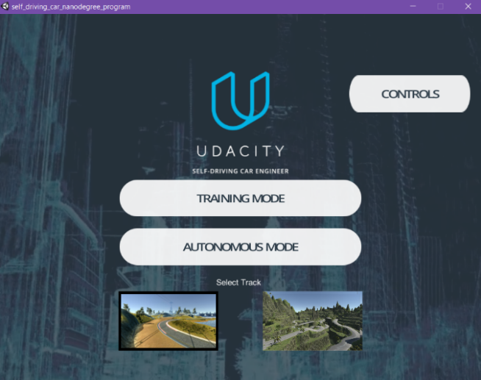
Прототип система за предикцију угла скретања возила – симулатор
У пракси се за симулирање управљања аутомобилом користе симулатори аутономне вожње, а у овом пројекту поступак тренирања модела је поновљен над подацима из симулатора
Udacity Self-Driving Car Simulator је пројекат отвореног кода објављен у сврхе учења, који је имплементиран у развојном окружењу Unity
При покретању апликације може се одабрати једна од две доступне стазе и један од два режима рада: тренинг и аутономни
Слика 16: Почетни прозор симулатора

Slide 23
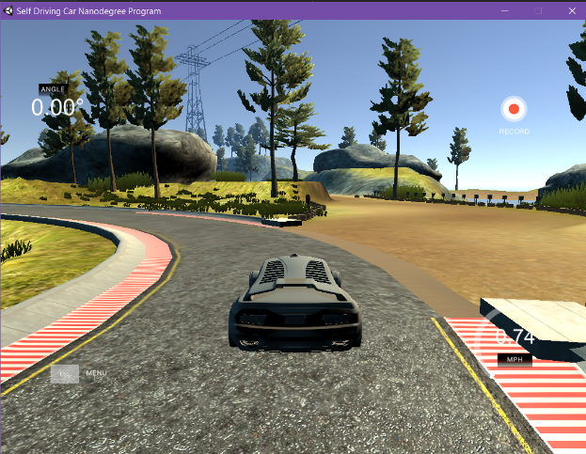
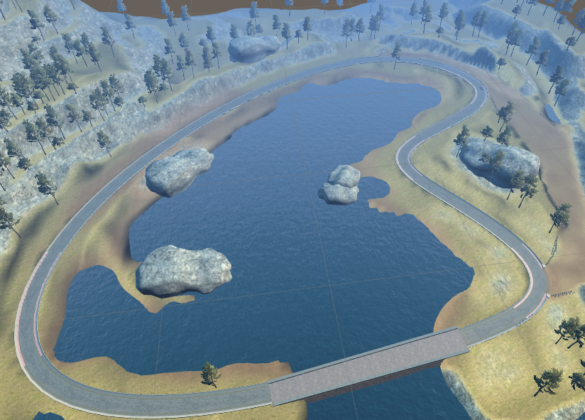
Прототип система за предикцију угла скретања возила – симулатор
У режиму рада за тренирање чувају се слике са три камере закачене за возило, као и пратећи подаци (брзина, угао скретања и подаци о убрзавању и кочењу)
Коришћена је „Lake Track“ стаза овог симулатора (садржи кривине, излазе и улазе на пут, мост и делове где фале линије или има додатних ознака)
Слика 17: Вожња у симулатору
Слика 18: Поглед одозго на „Lake Track“ стазу

Slide 24
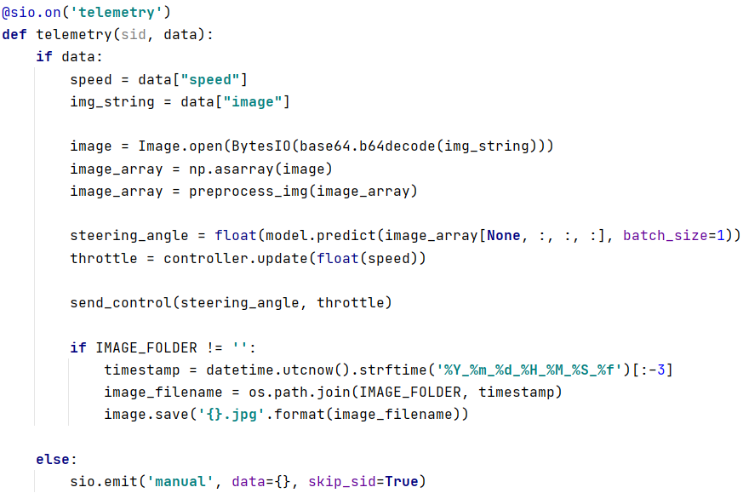
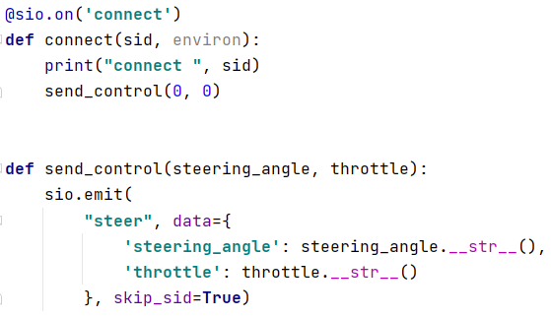
Прототип система за предикцију угла скретања возила – симулатор
Интеракција са симулатором обавља се преко Flask апликације
Када се симулатор покрене у аутономном режиму, у том тренутку се аутоматски позива connect функција
У оквиру функције telemetry обрађују се подаци које шаље симулатор, а као одговор му се достављају управљачке команде
Слика 19: Функције connect и send_control
Слика 20: Функција за обраду података из симулатора

Slide 25
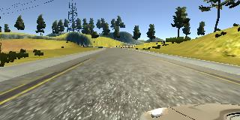
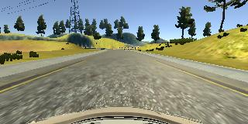
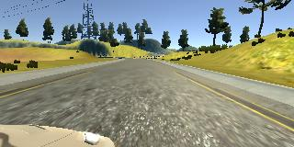
Прототип система за предикцију угла скретања возила – симулатор
Коришћен је тренинг-скуп података који се састоји од 24 108 слика (са три различите камере), добијених у 8 036 фрејмова, при чему се оне налазе у фолдеру „IMG“, а пратеће информације у фајлу „driving_log.csv“
Слика (димензија 320×160 пиксела) се пре прослеђивања моделу препроцесира тако да се одсече део хаубе који се види на дну слике, као и део неба који је у горњем делу слике
Слика 21: Примери слика са леве, средишње и десне камере, респективно

Slide 26
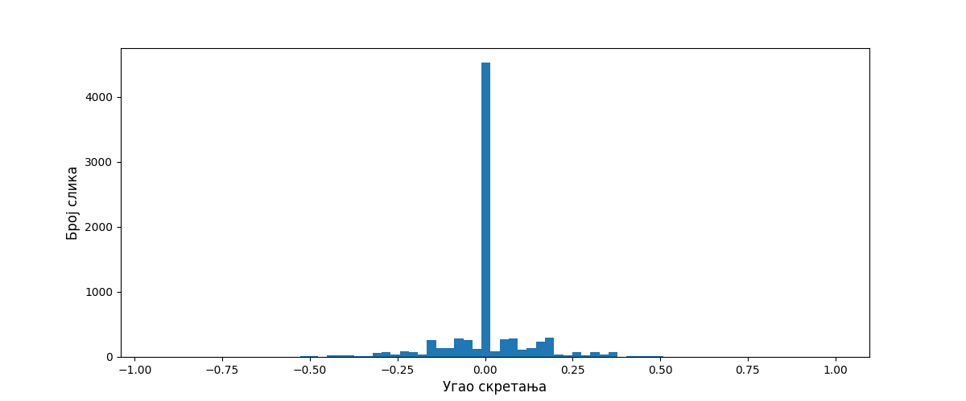
Прототип система за предикцију угла скретања возила – симулатор
Симулатор користи углове у опсегу од -25 до +25 степени, који се складиште скалирани на опсег од -1 до 1
Ниједан од тренираних модела није дао задовољавајуће резултате (аутомобил је наилазио на проблем у кривинама и није успео да до краја извози стазу)
Слика 22: Расподела углова скретања у тренинг-скупу података

Slide 27
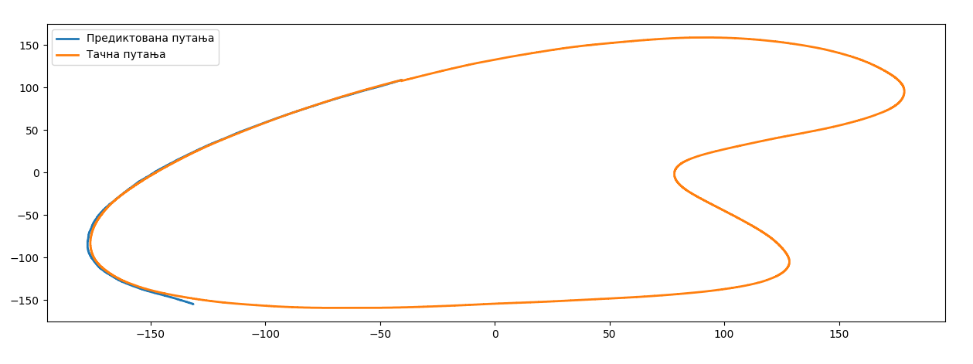
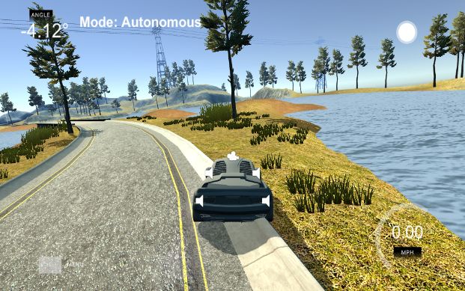
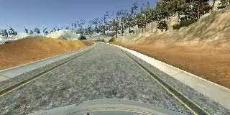
Прототип система за предикцију угла скретања возила – симулатор
Слика 23: Предиктована (плаво) и тачна путања (наранџасто)
Слика 24: Скретање возила са пута
Снимак 2: Пример неуспешне вожње

Slide 28
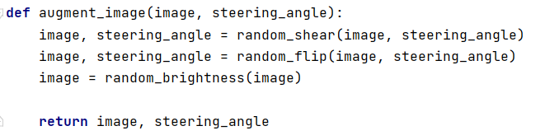
Прототип система за предикцију угла скретања возила – симулатор
Како би се добио функционалан модел генерисан је нови скуп података (320 000 слика), применом техника за проширивање постојећег скупа (промена осветљености, смицање и пресликавање у односу на у-осу)
Неке од мера перформанси за валидацију аутономних возила су: број интервенција од стране возача или просечно пређено растојање између интервенција, прецизност, укупно време потребно за достизање циља итд.
У овом пројекту је посматрана прецизност, тј. удаљеност возила од средине траке, при чему је рачуната вредност за MSE (изражена у m²) између предиктоване и путање која се поклапа са средиштем стазе
Слика 25: Функција за генерисање нове слике

Slide 29
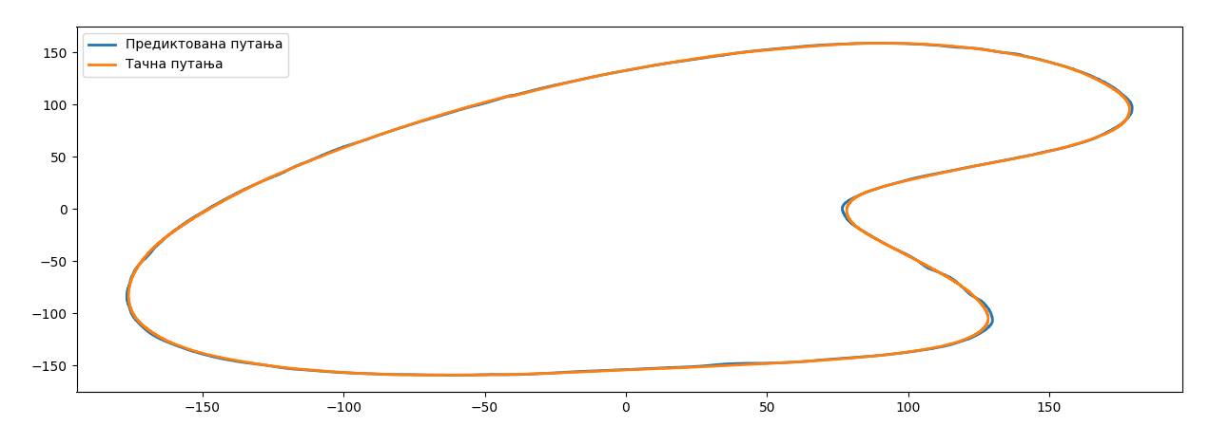
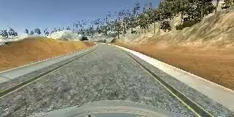
Прототип система за предикцију угла скретања возила – симулатор
Слика 26: Предиктована (плаво) и тачна путања (наранџасто) при коришћењу проширеног тренинг-скупа
 | RGB | YUV
Модел 1 | 0.6201 | 0.6939
Модел 2 | 0.5787 | 0.4248
Модел 3 | 0.3532 | 0.3818
Снимак 3: Пример успешне вожње
Табела 3: Вредности за MSE над тест-подацима при коришћењу проширеног тренинг-скупа

Slide 30
Закључак
Данас већина модернијих аутомобила има одређени степен аутоматизације
Дубоко учење има значајну улогу у аутономним возилима
Систем од-краја-до-краја: PilotNet конволуциона мрежа за предикцију угла скретања возила на основу података са камера
У овом раду је креиран прототип система за предикцију угла скретања трениран сликама стварних путева и сликама из симулатора
Успешно је реализована аутономна вожња на задатој стази у Udacity Self-Driving Car симулатору
Овакав систем се може проширити тако да мрежа не генерише само угао скретања, већ и остале управљачке команде

